Slide 1
Муниципальное бюджетное дошкольное образовательное учреждение детский сад комбинированного вида № 19 «Золотая рыбка» с. Солуно-Дмитриевское Проект по реализации задач образовательной области «Физическое развитие» в контексте ФГОС Тема: « Мы за здоровый образ жизни»
подготовили:
Инструктор по физкультуре
Е.В. Охонько
воспитатель старшей группы
Г.В.Лысенко

Slide 2
Актуальность. Трудно поспорить с тем, что в основе всестороннего развития человека лежит здоровье. Есть здоровье – человек жизнерадостен, хватает сил на саморазвитие, на успешную личную жизнь. Нет здоровья, так и топчется человек на месте, теряя то, что у него было. Именно для успешного будущего наших детей, в дошкольном возрасте следует заложить основы здоровья, сформировать правильное представления о здоровом образе жизни.

Slide 3
Цель: пропаганда здорового образа жизни среди детей и родителей, повысить стремление родителей использовать двигательную деятельность с детьми для формирование основ здорового образа жизни Задачи: Для детей: -Углублять знания детей о факторах, влияющих на состояние своего здоровья и окружающих -Воспитывать привычку и потребность в здоровом образе жизни; -Вызвать интерес к спорту и физическим упражнениям. Для родителей: -Дать представление родителям о значимости совместной двигательной деятельности с детьми; -Расширять знания родителей о физических умениях и навыках детей; -Способствовать созданию активной позиции родителей в совместной оздоровительной деятельности в ДОУ; -Заинтересовать родителей в укреплении здорового образа жизни в семье. Для педагогов: -Разработать план мероприятий по проекту «Мы за здоровый образ жизни!» -Создать предметно – развивающую среду по данной проблеме в группе; -Подобрать наглядный информационный материал.

Slide 4
Предполагаемые результаты: -приобретённые навыки помогут осознанно выбрать здоровый образ жизни, -полученные ребёнком знания и представления о себе, о своём здоровье и двигательной активности позволят найти способы укрепления и сохранения здоровья, -информация и практический опыт помогут родителям увидеть и лучше узнать работу ДОУ по физическому воспитанию, -родители получат необходимые теоретические знания об уровне физического развития своих детей. Длительность проекта: две недели (краткосрочный) Участники проекта: педагоги, дети, родители.

Slide 5
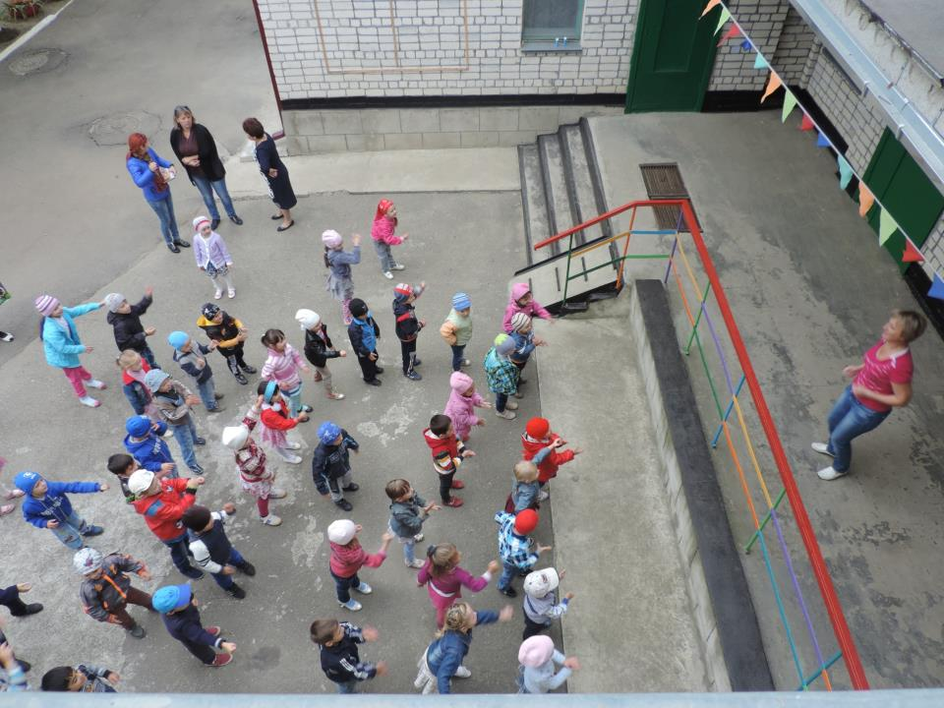

Slide 6
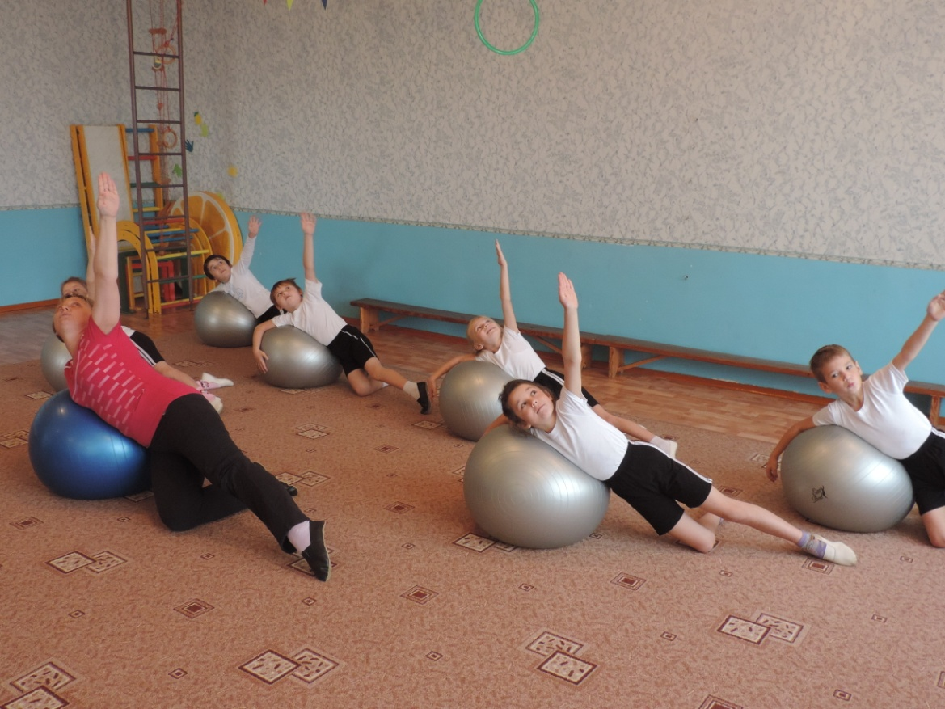

Slide 7
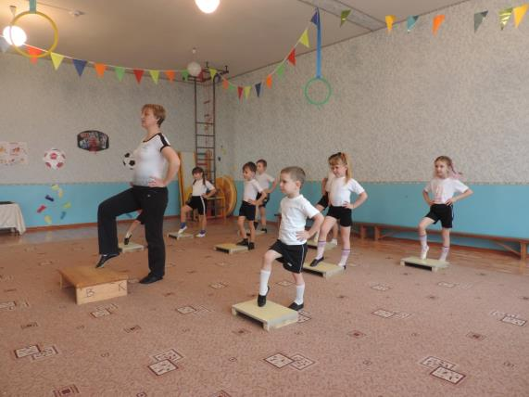
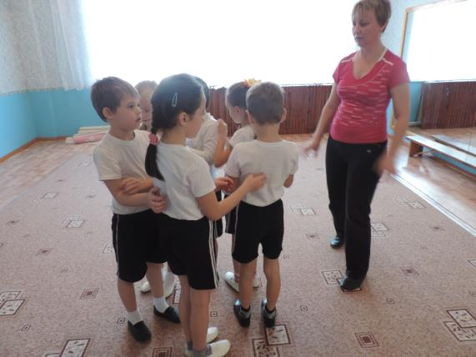

Slide 8
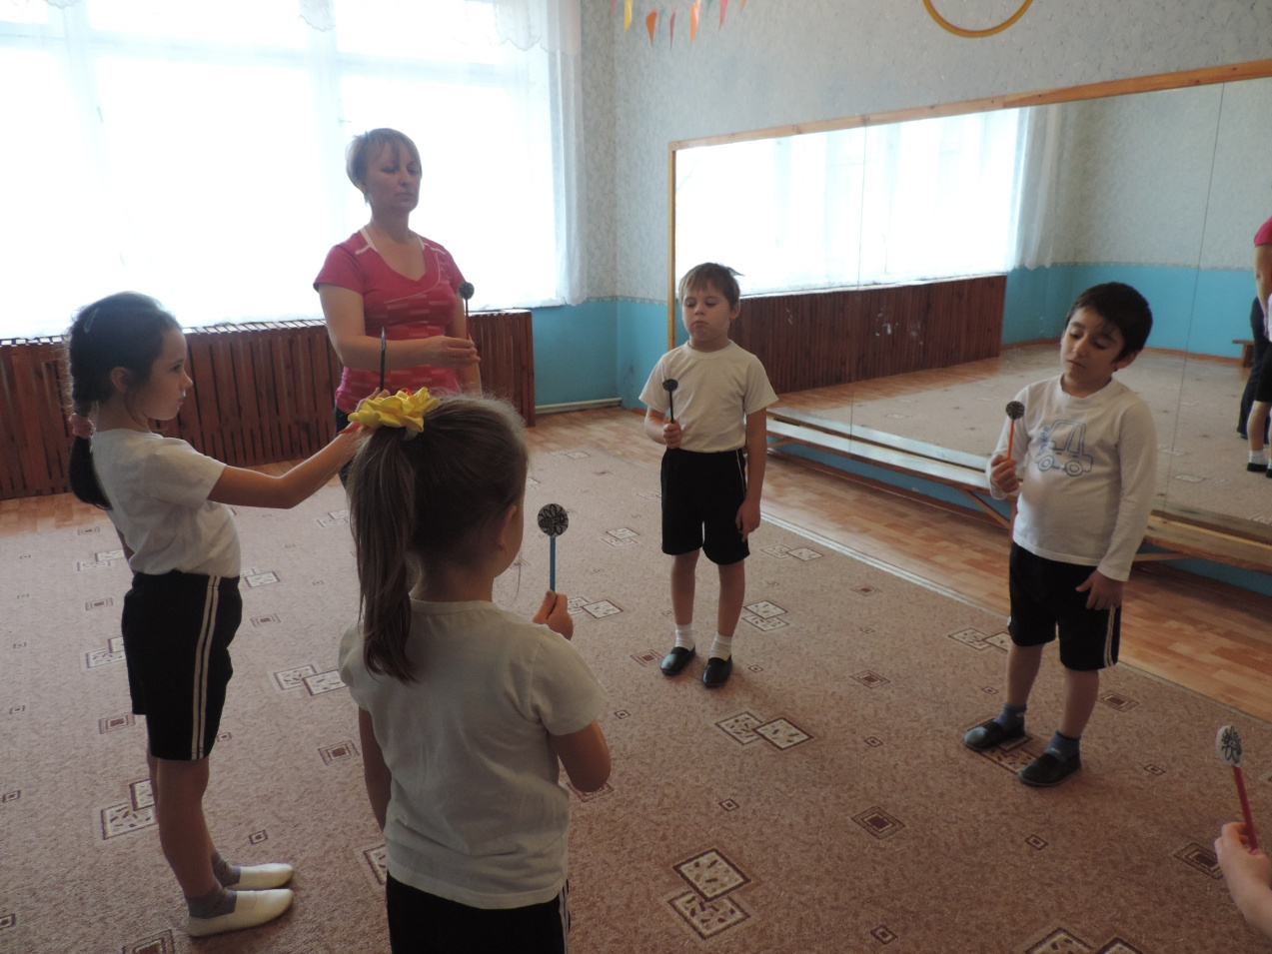
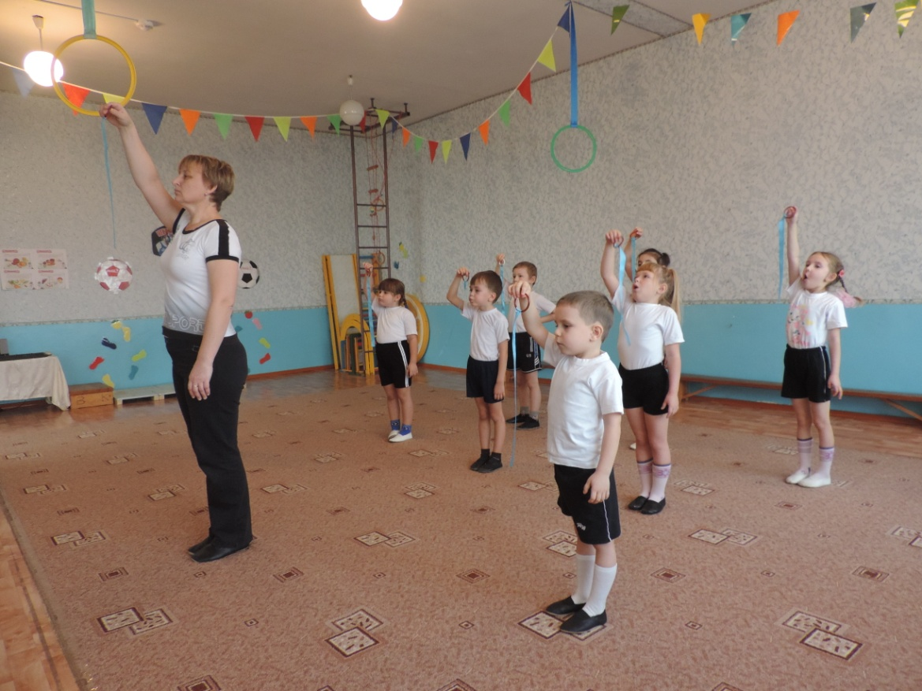

Slide 9
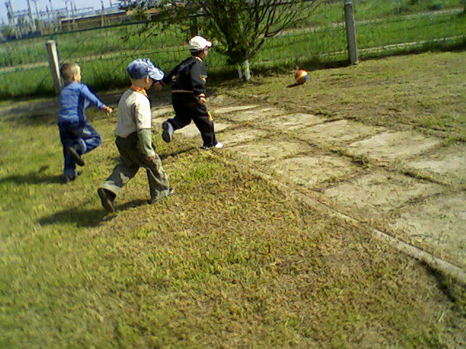
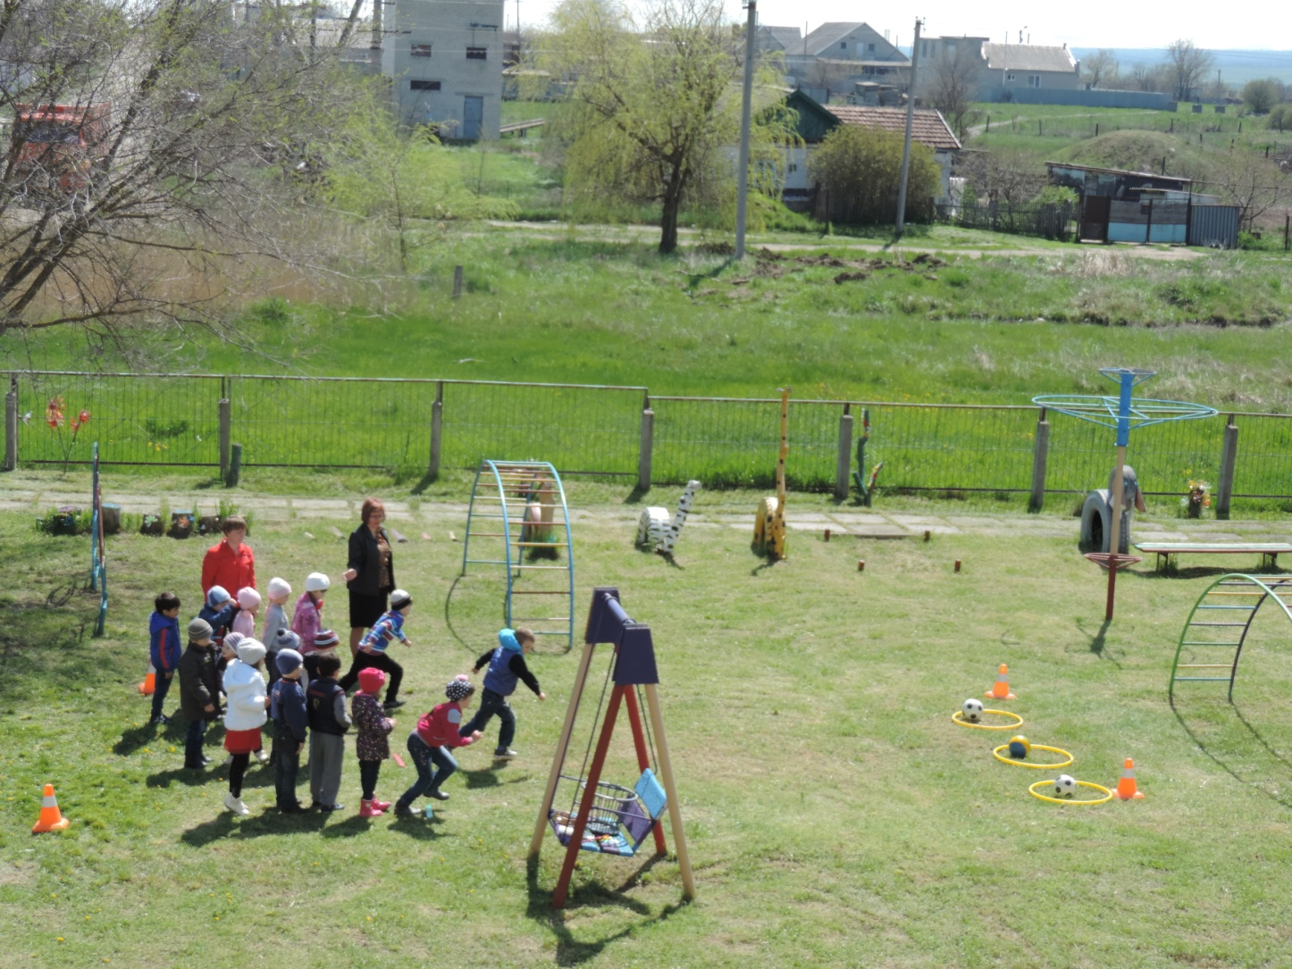

Slide 10
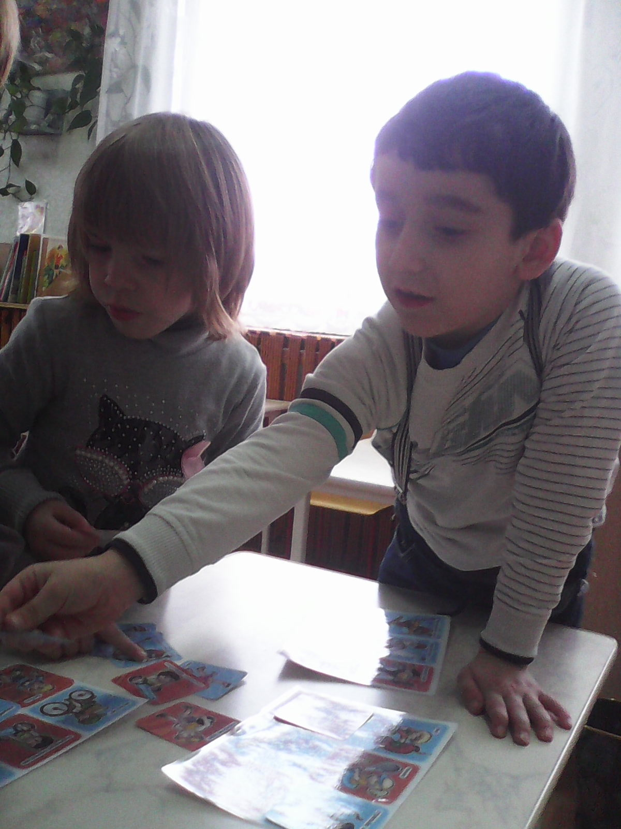
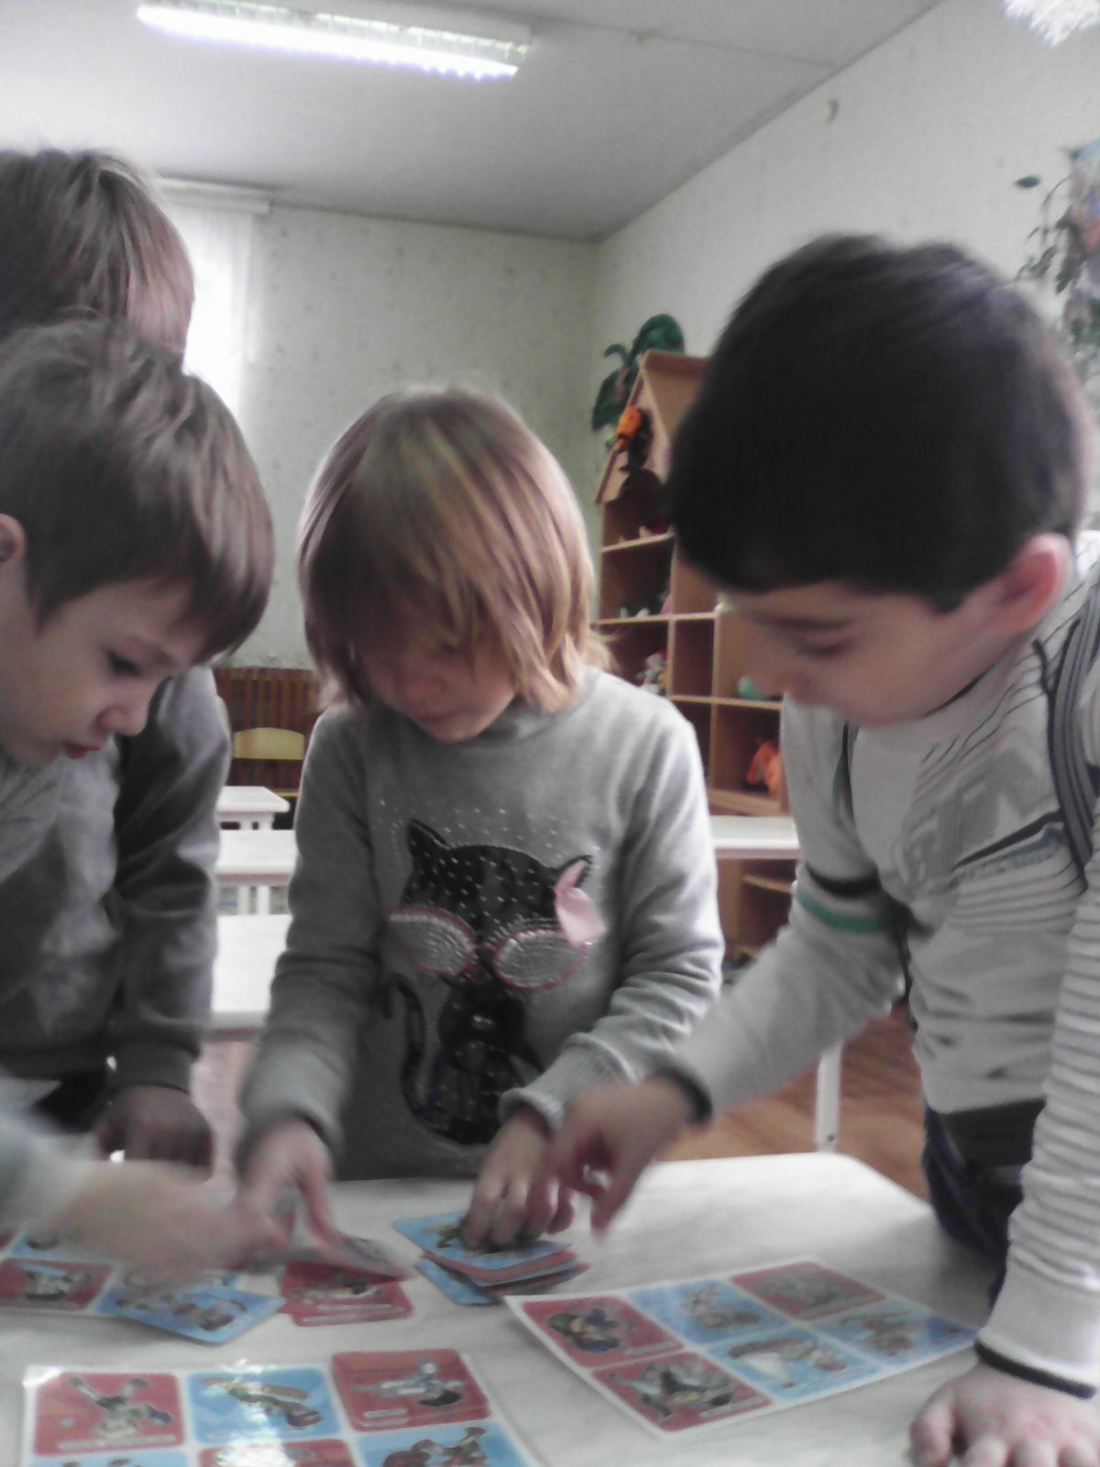

Slide 11
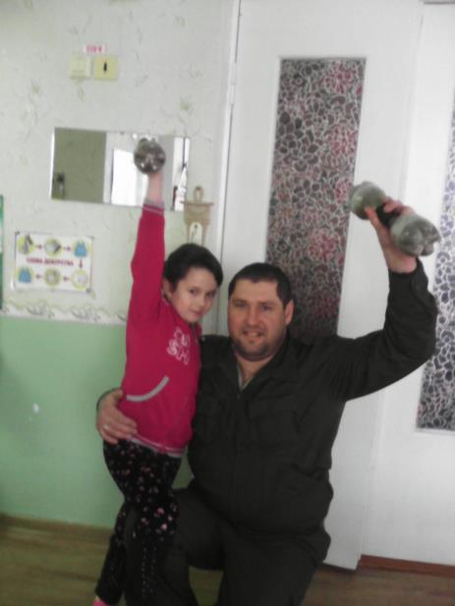
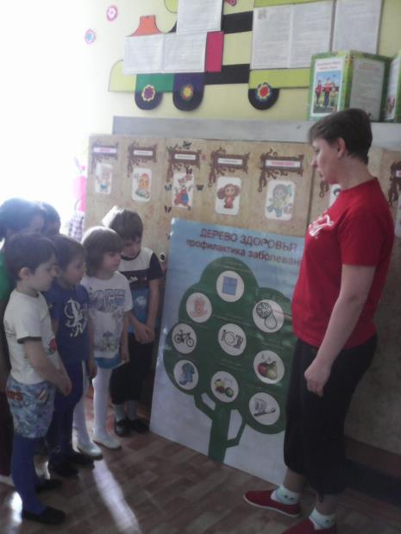

Slide 12
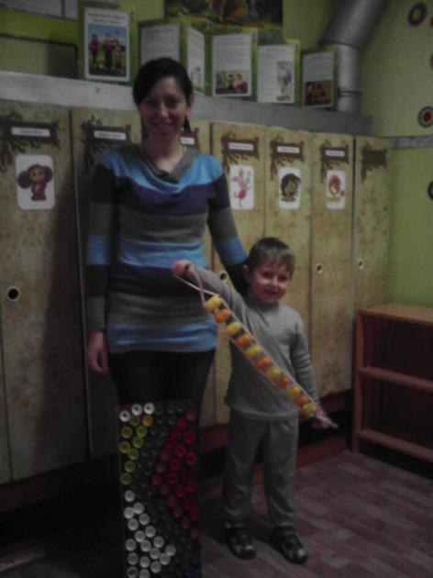
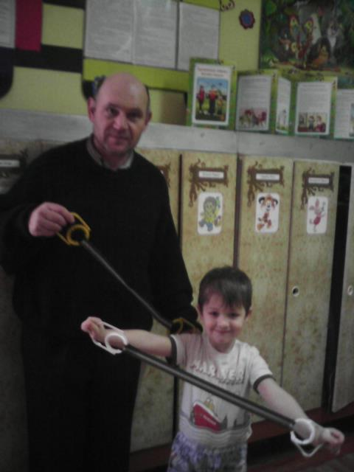

Slide 13
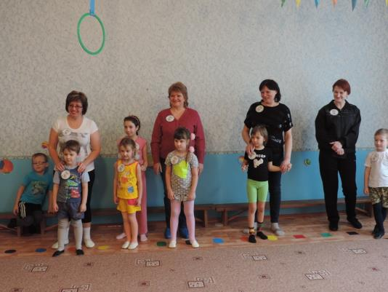
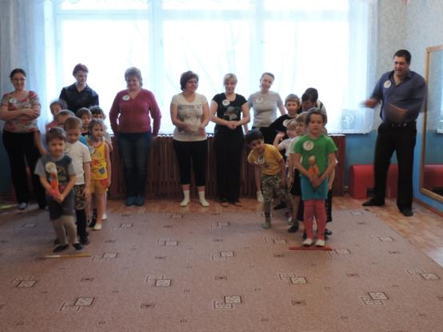

Slide 14
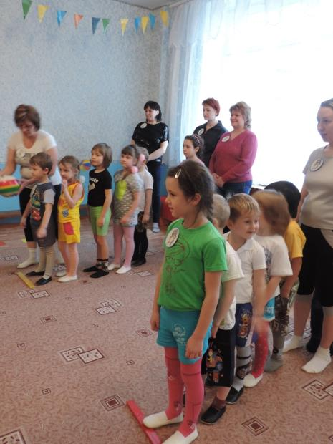
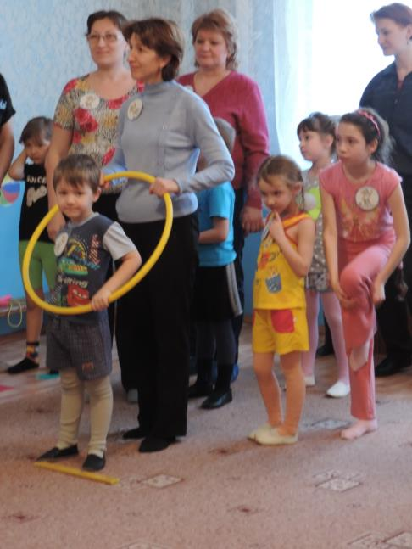

Slide 15
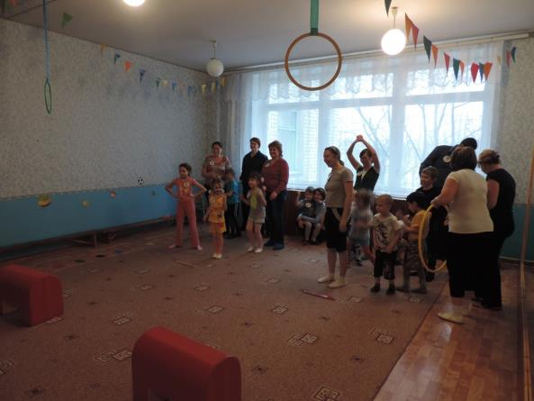
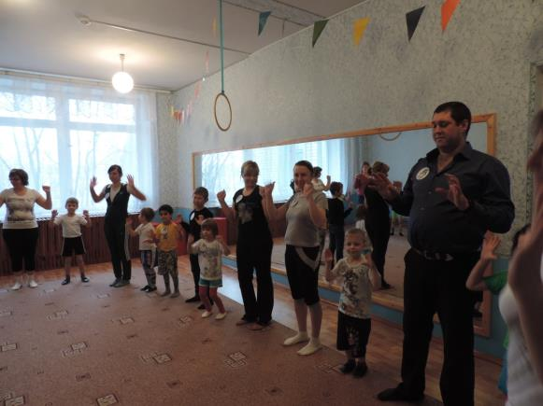

Slide 16
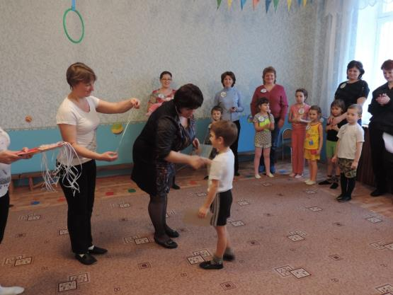
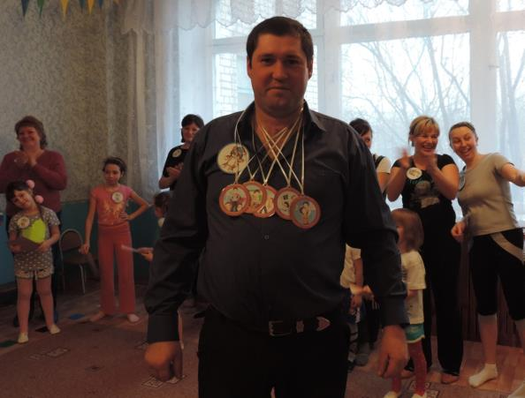

Slide 17
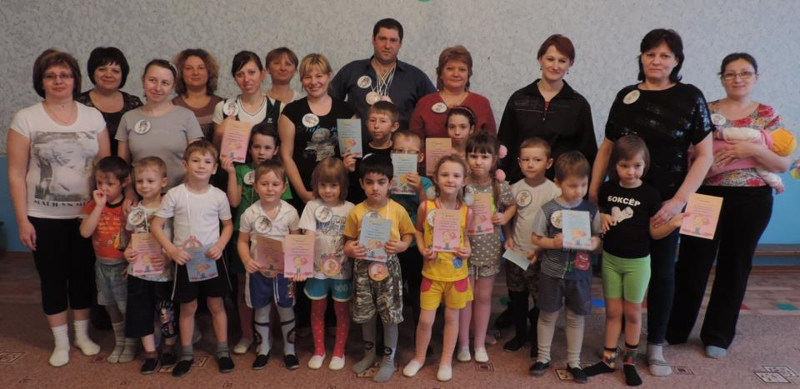

Slide 18
Спасибо
за внимание!

